Slide 1

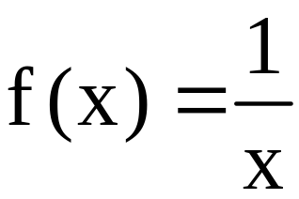
奇函数（曲线）
y
3
2
1
-3
-2
-1
O
1
2
3
x
-1
-2
-3

